Slide 1

Lvalue Rvalue
www.itea.ua
В оригинале, унаследовав от С, Lvalue - это выражение, которое может появляться слева или справа от присваивания, тогда как rvalue - это выражение, которое может появляться только справа от присваивания.
Но в С++ дело обстоит по другому. Причиной тому есть пользовательские типы с их методами, const переменные.
Lvalue - это выражение, которое относится к ячейке памяти и позволяет нам получить адрес этой ячейки памяти через оператор &. Rvalue - это выражение, которое не является lvalue.(Шикарное определение).

Slide 2
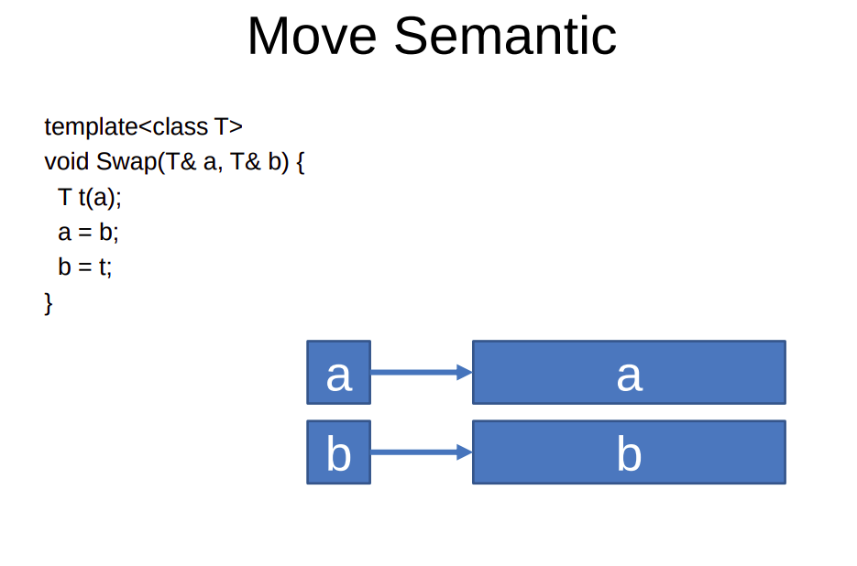
www.itea.ua

Slide 3
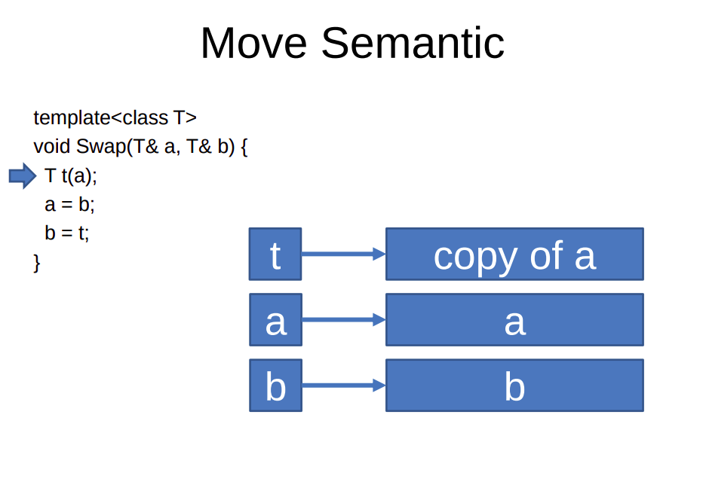
www.itea.ua

Slide 4
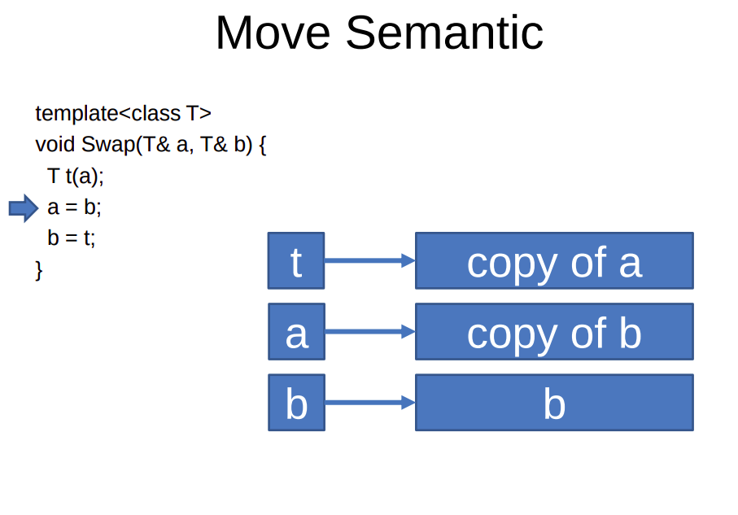
www.itea.ua

Slide 5
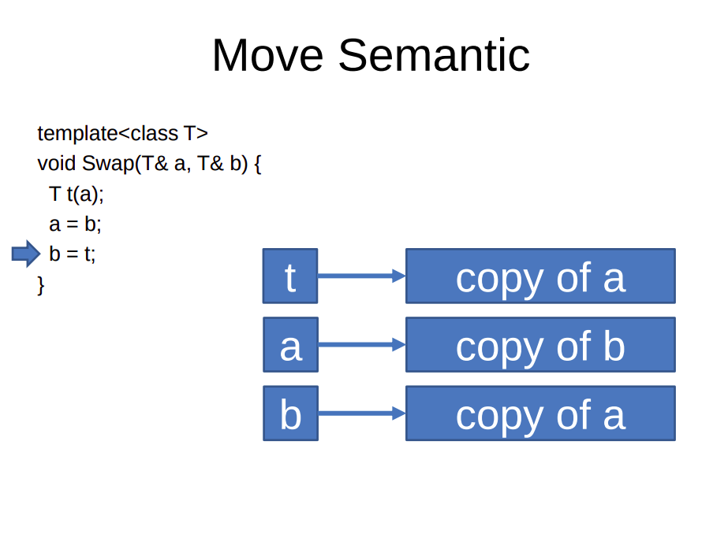
www.itea.ua

Slide 6
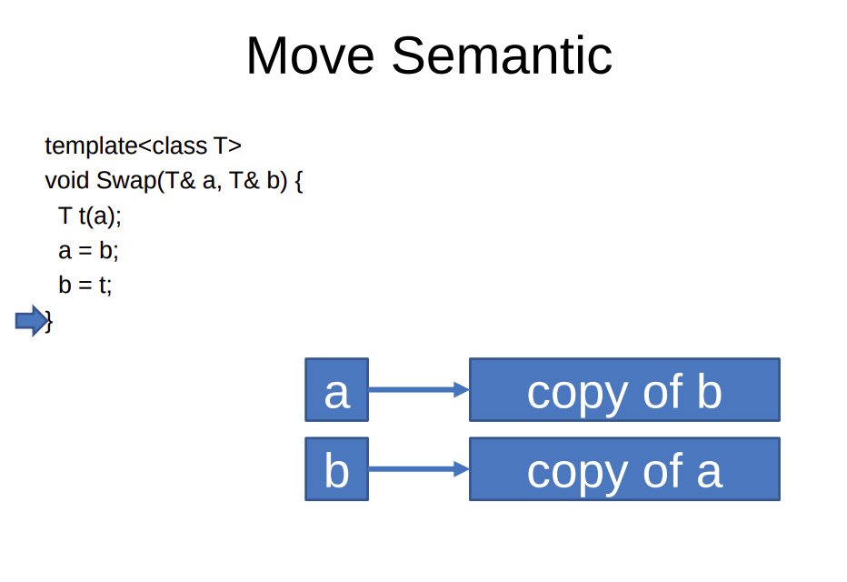
www.itea.ua

Slide 7
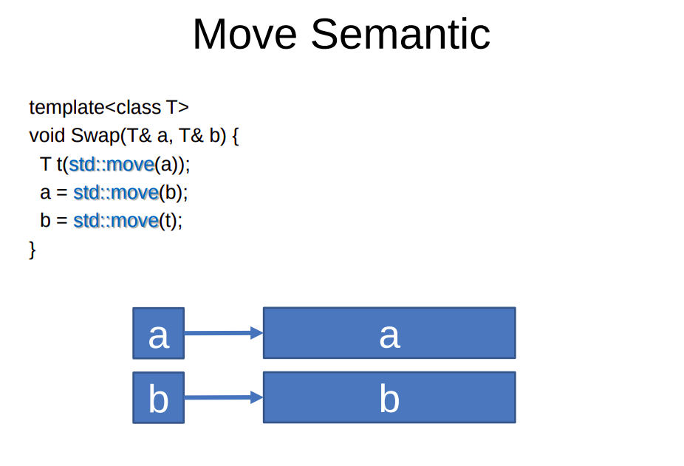
www.itea.ua

Slide 8
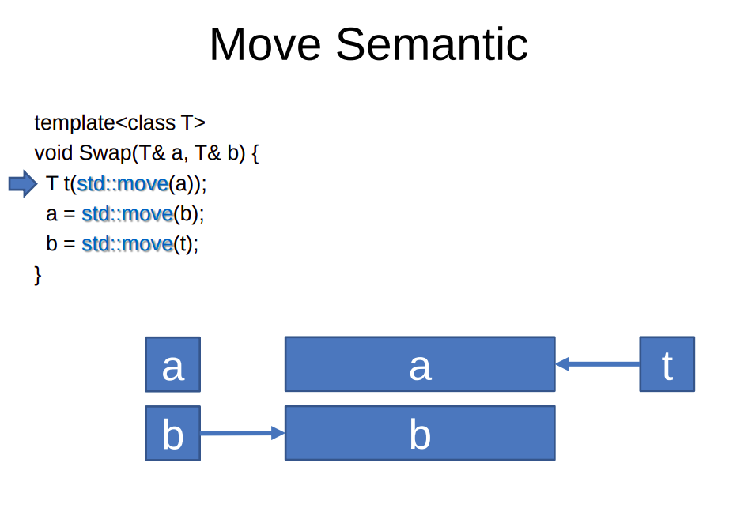
www.itea.ua

Slide 9
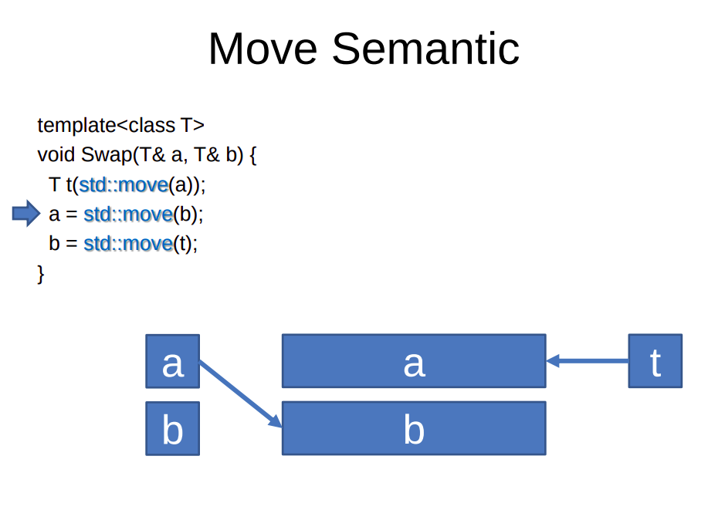
www.itea.ua

Slide 10
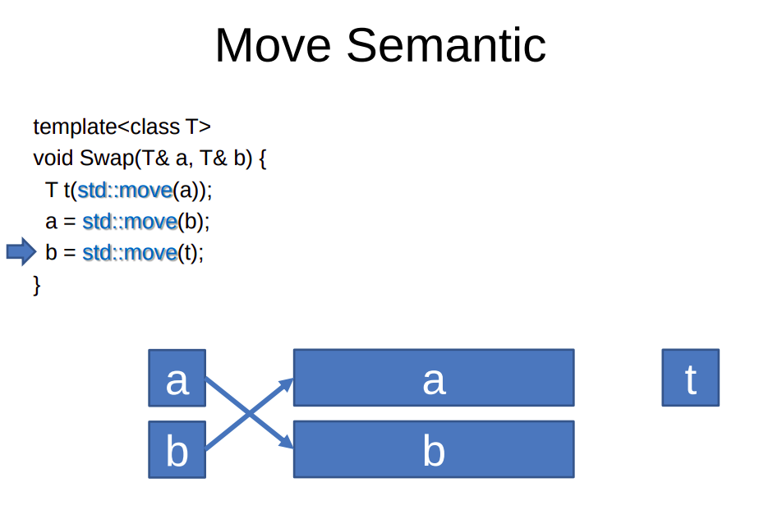
www.itea.ua

Slide 11
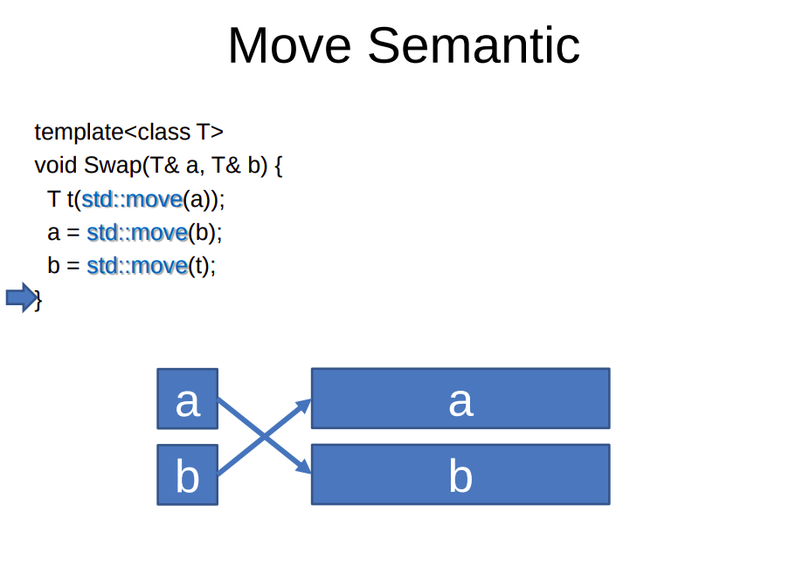
www.itea.ua

Slide 12
Const Lvalue. Life prolongation
www.itea.ua
#include <iostream>
class Foo {
public:
Foo(int new_value) : value{new_value} {
}
Foo(const Foo&) {
std::cout << "copy" << std::endl;
}
Foo(Foo&&) {
std::cout << "move" << std::endl;
}
int getValue() const {
return value;
}
private:
int value = 10;
};
const Foo& createFoo() {
return Foo{30};
}
int main(int argc, char const *argv[]) {
auto ref_dagling = createFoo(); // will be Foo ref_dagling = Foo(createFoo()); called copy constructor
std::cout << ref_dagling.getValue() << std::endl;
const auto& ref = createFoo();
std::cout << ref.getValue() << std::endl; // UB clang, core dump g++
const Foo& foo = Foo{300};
std::cout << foo.getValue() << std::endl; // life prolongation
return 0;
}

Slide 13
Rvalue references
www.itea.ua
class HugeData {
public:
HugeData(size_t size) : data_{new int[size]{}}, size_{size} {
}
HugeData(const HugeData& rhs) : data_{new int[rhs.size_]{}}, size_{rhs.size_}{
}
void process_data(int fill_value) {
auto begin = data_;
auto end = data_ + size_;
while (begin != end) {
*begin++ = fill_value;
}
}
private:
int* data_ = nullptr;
size_t size_{};
};
HugeData make_huge_data() {
HugeData data{100000};
return data; // maybe copy
}
void work_with_huge_data(const HugeData& data, int fill_value) { // how to reduce copy???
data.process_data(fill_value); // error
}

Slide 14
Move semantic
www.itea.ua
class HugeData {
public:
HugeData(size_t size) : data_{new int[size]{}}, size_{size} {
std::cout << "default" << std::endl;
}
HugeData(const HugeData& rhs) : data_{new int[rhs.size_]{}}, size_{rhs.size_}{
std::cout << "copy " << std::endl;
}
HugeData(HugeData&& rhs) : data_{rhs.data_}, size_{rhs.size_} {
std::cout << "move" << std::endl;
rhs.data_ = nullptr; // valid unspecified state
rhs.size_ = 0;
}
void process_data(int fill_value) {
auto begin = data_;
auto end = data_ + size_;
while (begin != end) {
*begin++ = fill_value;
}
}
private:
int* data_ = nullptr;
size_t size_{};
};
HugeData make_huge_data() {
HugeData data{100000};
return data; // maybe copy
}
HugeData work_with_huge_data(HugeData data, int fill_value) {
data.process_data(fill_value);
return data;
}
int main(int argc, char const *argv[]) {
HugeData data = work_with_huge_data(make_huge_data(), 100);
// after this operation, the data object is in a valid unspecified state
HugeData new_data = std::move(data); // steal data
new_data.process_data(1);
return 0;
}

